Slide 1
Конкурс информационных ресурсов музеев образовательных организаций ЯО «Добро пожаловать в музей!»
Паршина Светлана Анатольевна,
заместитель директора ГОУ ДО ЯО
«Центр детского и юношеского туризма и экскурсий»
по информационно-методической работе

Slide 3
Низкое развитие И-К технологий в музеях ОО
сложность использования инструментария
недостаточный уровень информационно-коммуникационной компетентности руководителей музеев
недостаточная мотивация обучающихся – активистов музеев - к данной деятельности
недостаточный уровень технической оснащенности музеев

Slide 4
Интерактивная карта музеев образовательных организаций Ярославской области
Этапы реализации проекта:
1-й этап – (январь – май 2017 года) – создание ГИС-слоя - данные о размещении на территории ЯО всех паспортизированных музеев ОО
2-й этап – (май – июнь 2017 года) - размещение ГИС-слоя «Музеи образовательных организаций ЯО» на Геопортале Ярославской области

Slide 6
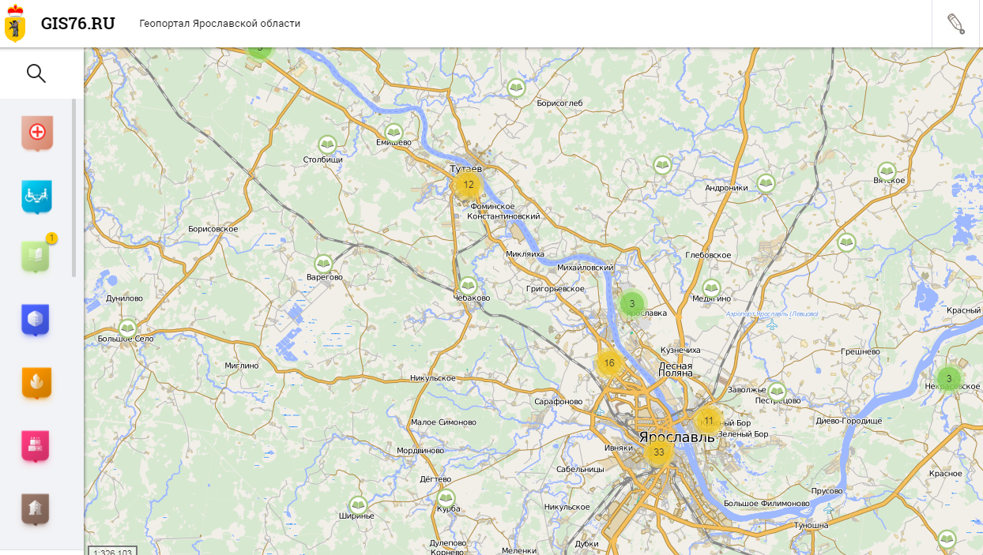

Slide 7
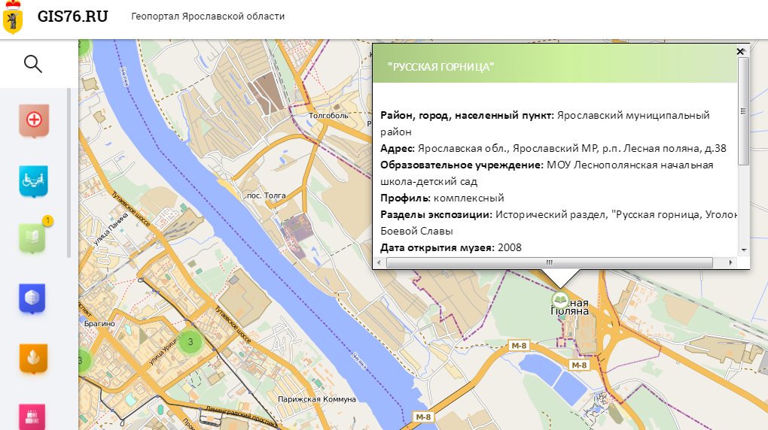

Slide 8
Интерактивная карта музеев образовательных организаций Ярославской области
Этапы реализации проекта:
4-й этап – (октябрь – декабрь 2017 года) - проведение регионального конкурса музеев образовательных организаций «Добро пожаловать в музей!»
5–й этап (2018 год) – наполнение «Интерактивной карты музеев» - публикация информационных ресурсов дипломантов конкурса на слое Геопортала «Музеи образовательных организаций ЯО».

Slide 10
Областной конкурс музеев образовательных организаций «Добро пожаловать в музей!»
Сроки проведения: 05 февраля – 01 марта 2018 года
Представление материалов: до 10 февраля 2018 года
Участники: команды образовательных организаций. В состав команды могут входить педагоги и обучающиеся образовательной организации, занятые в музейной деятельности.
Количественный состав команды – не более 3-х человек
Конкурс проводится в заочной форме
Участники представляют на конкурс информационный ресурс, являющийся сайтом музея или разделом сайта образовательной организации, представляющий информацию о деятельности музея

Slide 11
Формат информационного ресурса

Slide 12
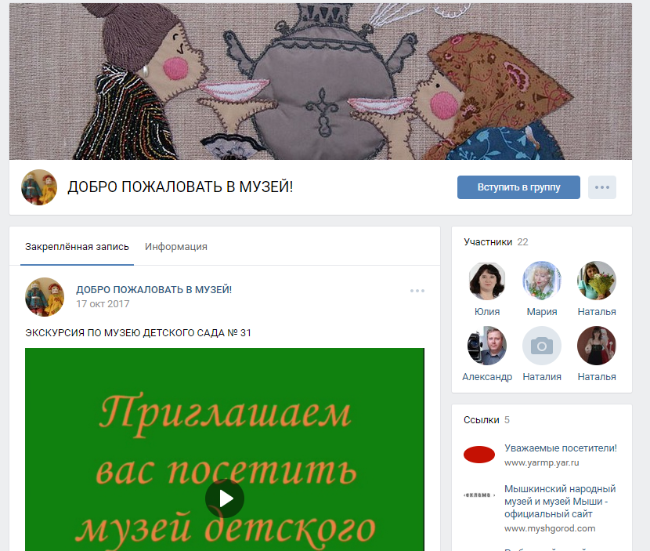
Формат информационного ресурса

Slide 13
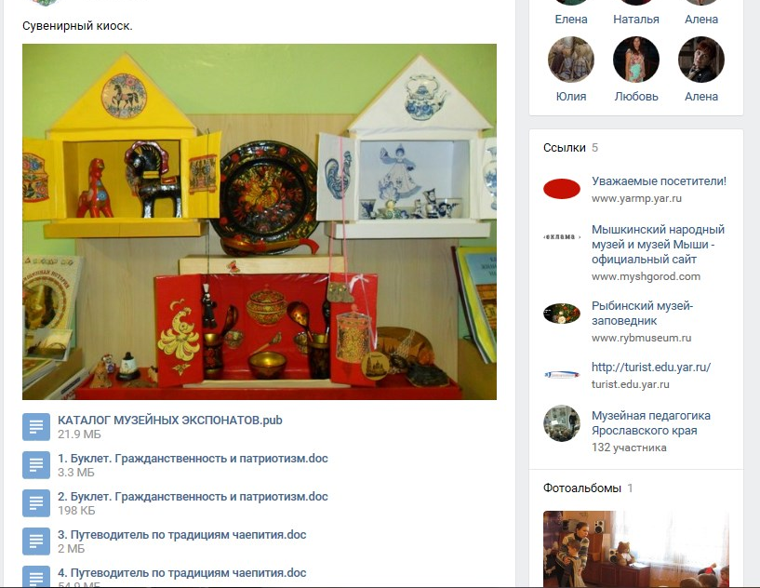
Формат информационного ресурса

Slide 14
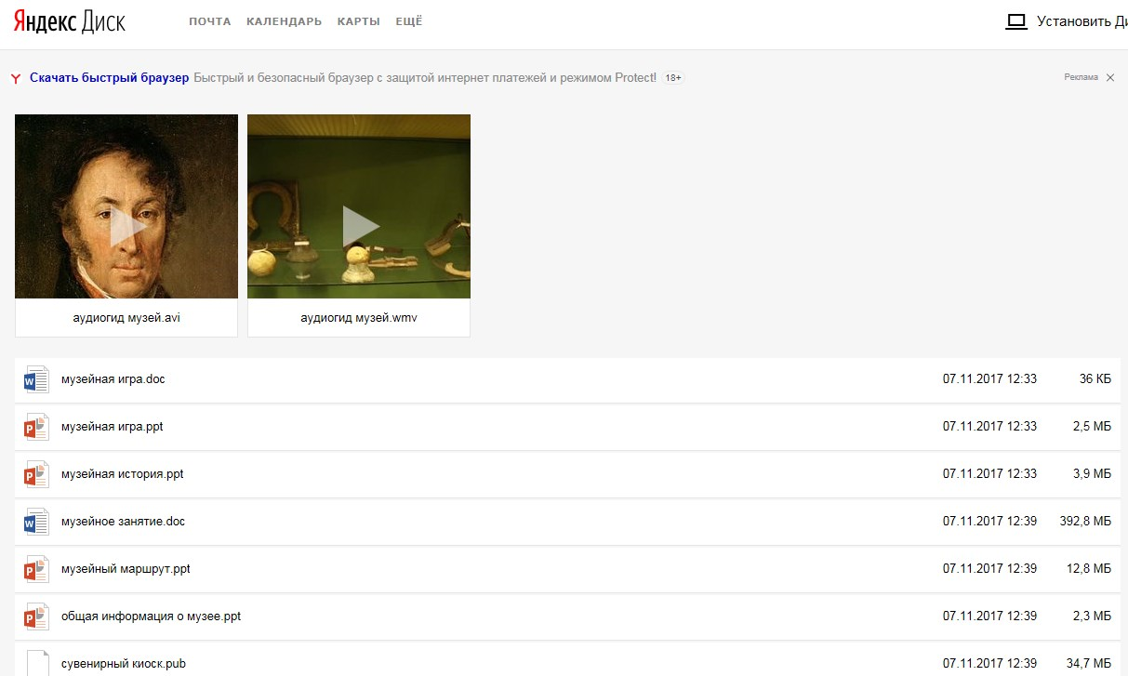
Формат информационного ресурса

Slide 15
Содержание информационного ресурса
Рекомендуемая структура представления материалов на Информационном ресурсе :
«Общая информация о музее»
«Музейная история»
«Фотогаллерея»
«Музейный маршрут»
«Музейное занятие»
«Инновационные технологии в музее»
«Музейная игра»
«Музейная мастерская»
«Сувенирный киоск»

Slide 16
Содержание информационного ресурса

Slide 17
Содержание информационного ресурса

Slide 18
Содержание информационного ресурса

Slide 19
Содержание информационного ресурса

Slide 20
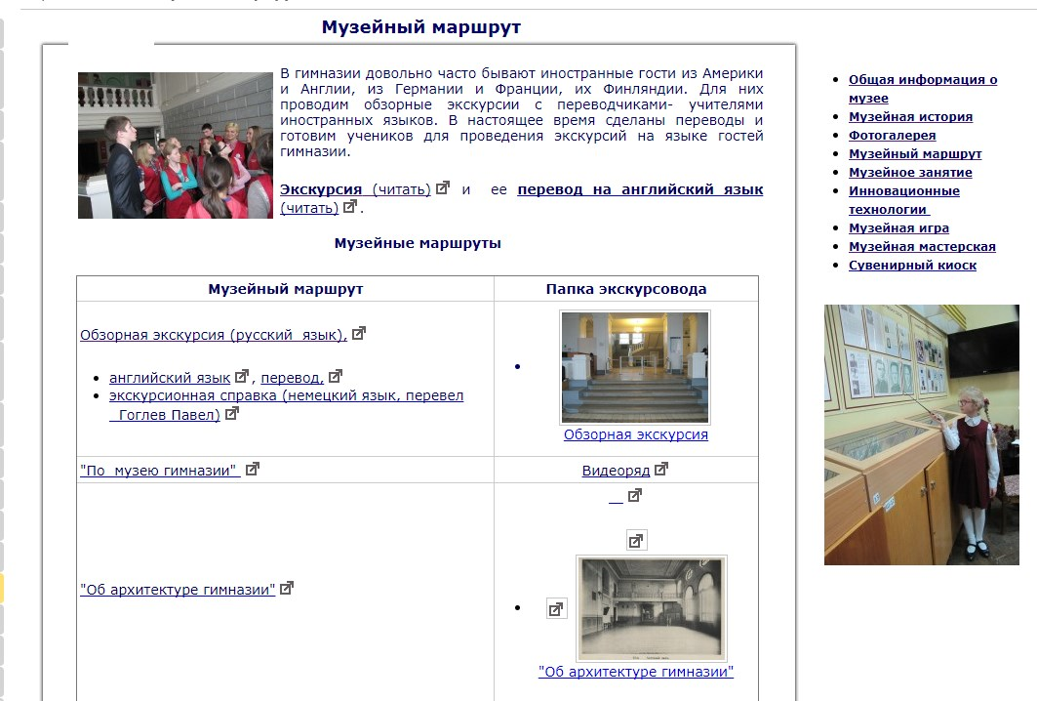
Содержание информационного ресурса

Slide 21
Навигация по информационному ресурсу

Slide 22
Навигация по информационному ресурсу

Slide 23
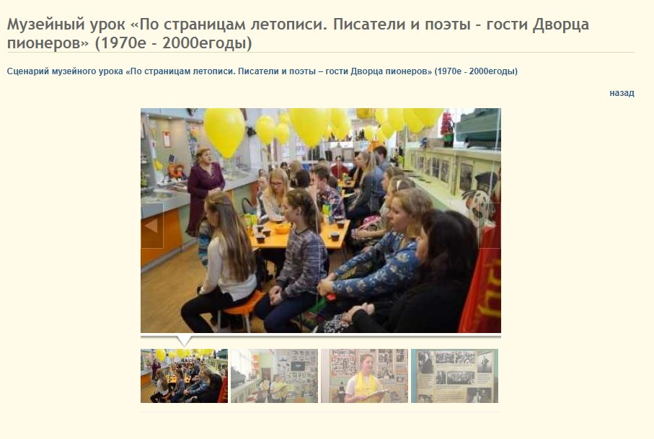
Навигация по информационному ресурсу

Slide 24
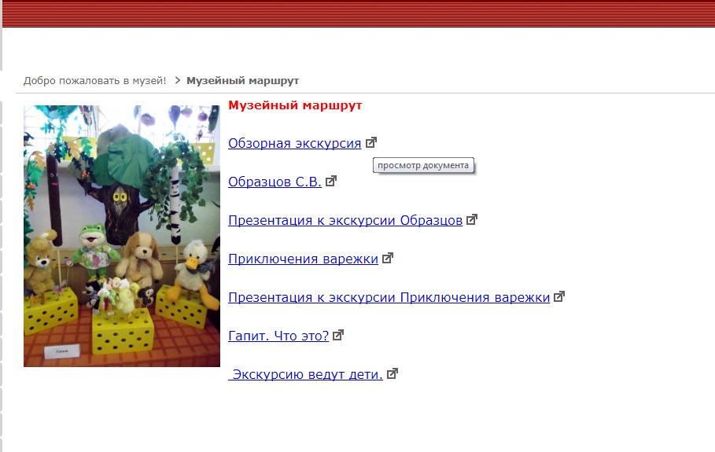
Навигация по информационному ресурсу

Slide 25
Навигация по информационному ресурсу

Slide 26
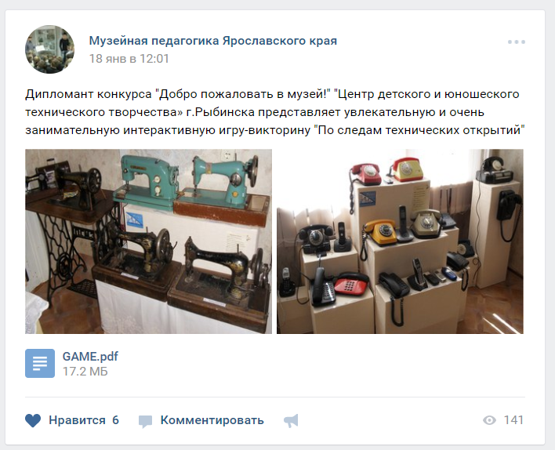
https://vk.com/muzobryar
Музейная педагогика Ярославского края

Slide 27
Благодарю за внимание!
Государственное образовательное учреждение дополнительного образования Ярославской области
«Центр детского и юношеского туризма и экскурсий»
Сайт: http://turist.edu.yar.ru
E-mail: cduturek@mail.ru
Тел. (4852) 24-07-69, 24-30-89

